Slide 1
Introducción a HTML y CSS
SCEU UTN.BA

Slide 2
Unidades
Conceptos básicos www
HTML – Conceptos básicos
HTML5 – Formularios
CSS
BOOTSTRAP 4

Slide 3
Unidad 1: Conceptos básicos www
Dirección IP
Conjunto de números (18.217.183.19)
Dominios → facebook.com – sceu.frba.utn.edu.ar
DNS --> Servidores de nombre de dominio
HOST → Amazon Web Services, LatinCloud, Hostinger, Don Web (NO LO RECOMIENDO), Digital Ocean… Azure.
HTML → ¿Es un lenguaje de programación?
Lenguaje de marcado de hipertexto
Marcas/Etiquetas
Frontend - Backend
Protocolo HTTP/HTTPS
Cifrado (encriptación de los datos)

Slide 4
Unidad 2: HTML
Estructura del proyecto
Ip2c20Web
html
css
Images
Etiquetas HTML
Atributos
Id
Formularios
CSS

Slide 5
FRONTEND - BACKEND
Frontend
Linda
Cliente (navegador)
Tecnologías: HTML, CSS, BOOTSTRAP (libreria), REACT (libreria), ANGULAR (framework), VUE (nomeacuerdo) → JAVASCRIPT; PYTHON → DJANGO (framework), TYPESCRIPT (lenguaje de programación basado en JavaScript on drugs)
Diseño UX/UI
Backend
Fea, lógica, procesamiento, validaciones ante eventos
Servidor (AWS, Digital Ocean)
Tecnologías: Java, Javascript (vanilla), Typescript, Python, Ruby (Ruby on rails), C++, Node JS, Flask (Python), TomCAT (JAVA)
DevOps → Encargado de mantener el servidor funcionando

Slide 6
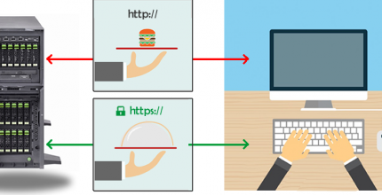
Protocolo HTTP/HTTPS

